Slide 1
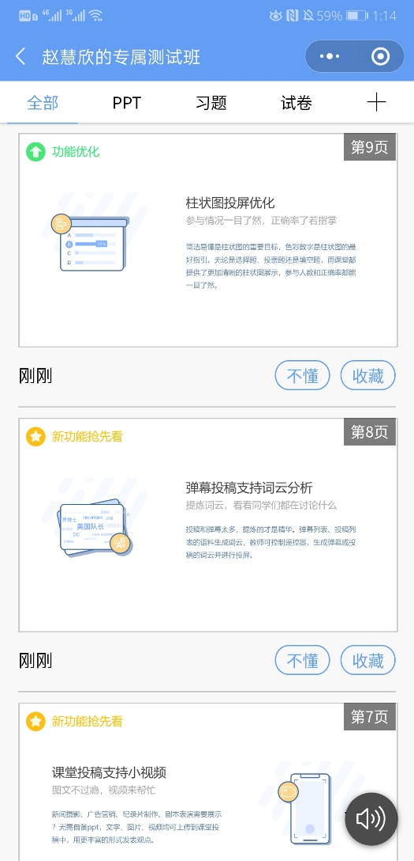

本次课程采用雨课堂+Zoom录屏直播
请同时登陆
雨课堂
请同时实名登陆
Zoom会议
Zoom和雨课程的声音只能二选一
请将雨课堂静音。
9:50正式开始上课。
Notes:
(1) 本次课计划采用Zoom录屏直播+雨课程。请提前做好安装工作。
(2) 上课时，请务必同时实名登陆Zoom和雨课程。Zoom和雨课程都有记录，学校将检查和统计大家上课情况。
(3) 请将雨课程静音。注: Zoom和雨课程的声音只能二选一；否则，噪声有可能会很大。
(4) 如果有同学无法上课，一定要向助教请假并说明原因。我需要向学校汇报原因。Zoom和雨课程将全程记录上课情况。谢谢!
(5) 上课时间(9:50~11:25)，课前将在微信中提供登陆Zoom的ID和密码以及雨课程的二维码。

Slide 2
面向对象程序设计基础 (Fundamentals of Object-Oriented Programming)
雍俊海
清华大学软件学院
School of Software, Tsinghua University
yongjunhai@tsinghua.org.cn

Slide 3
助教
唐瑞杰
Tel: 13521813891
Email: thss15_tangrj@163.com
微信号: trj13619002195
郑成伟
Tel: 18401653040
Email: zhengcw18@mails.tsinghua.edu.cn
微信号: 可以通过手机号加入

Slide 4
技术报告要求及说明
雍俊海(Jun-Hai Yong)
清华大学软件学院
School of Software, Tsinghua University

Slide 5
本章总体纲要
第1部分: 作业基本要求
第2部分: 参考题目/方向列表
第3部分: 作业提交
第4部分: 重要时间

Slide 6
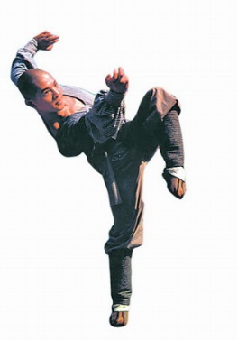
指导思想
打好基本功，为后续课程及职业发展做准备。
“练武先练功，修得真武功”；
“练武不练功，到头一场空”。
磨刀不误砍柴工。
以后需要长期砍柴。

Slide 7
最基本要求
独立完成技术报告
抄袭 ➔ 0分。
相似 ➔ 低分(甚至0分)。
明确自己的工作与他人的工作
应分清楚并在报告中明确: 来源、自己整理的工作、自己发现的工作。对于来源自网络等他人工作
可以直接摘抄，但必须标明，例如:“下面文字摘自xx文献第x页~第x页”。
来源文献也应当提交。
否则将被认为是抄袭 ➔ 0分。
必须有源程序(测试程序或程序案例)
用于说明/验证程序的原理、功能或者性能等(视具体情况而定)
严格交作业的时间
迟交 ➔ 扣分，甚至0分。
Deadline➔2021年6月13日星期日。

Slide 8
必须同时提交文档与源程序
对于所有类型的大作业，都必须提交
源程序(必须交)
文档(必须交)➔要求采用中文
所参考的源程序或文档(如果有,则必须交)
以上内容➔压缩成一个文件: 姓名.zip或姓名.rar
如: 夏飞.zip
如: 夏飞.rar

Slide 9
技术报告选题范围
第1类. 2017C++标准翻译、理解与应用
建议尽量选此方向。
第2类. 编程基础技术
第3类. MFC编程
第4类. QT编程
第5类. 实用类
第6类. 游戏类
第7类. 智能体比赛

Slide 10
技术报告选题范围
选题: 特定技术
针对某个特定技术，进行分析、总结、理解与验证。
可以是学习报告，也可以是研究报告
但都要自己进行整理，但不要仅仅写成读书体会，而是通过技术报告让读者学会什么技术或技巧。一定要有程序案例支撑。
相对课堂内容，必须有新内容
如果是课堂内容，则应当补充新内容使得更完善或更丰富。
或者不是课堂内容。

Slide 11
选题
从参考题目列表中选择1个题目(或自行设计1个题目)
没有标明的题均为单人题: 每人一题，独立完成。
允许多人的题均在题目中注明。
如何避开相似作业
独立完成
声明规则: 同1个题目只能1个人/1个小组选

Slide 12
声明规则
在网页:网络学堂(http://learn.tsinghua.edu.cn/):➔本课程的“课程讨论”。
发表声明(不要发错地方)
声明标题
作业选题声明——参考题目(题目号)(或自行设计)
例如: 作业选题声明——参考题目1.1
又如: 作业选题声明——参考题目自行设计
注1: 其他标题无效(不要发错标题，不要有错别字)
注2: 可以修改，并以最后修改时间为声明时间
声明内容(不要发错内容: 至少应具有如下内容)
本人的姓名以及学号(对多人题: 同组所有人的姓名以及学号)
自行设计题目还应含有如下内容:
题目(不要超过32个字，要求能概括作业内容)
所要学习或研究的内容（应当尽可能明确。注: 对于重复技术报告内容，如果有人写得笼统，有人写得明确，则只认可写得明确的那个人的声明，即写得笼统的人的声明为无效声明）。

Slide 13
声明优先规则
优先原则: 首先是精确优先，然后是时间优先。
每个题目(含自行设计的题目) 只能由最先精确声明的人做。这个/组人的作业正常评分，其他人的成绩一律低分，甚至0分
声明时间请参考声明规则
请注意声明必须满足声明规则，否则无效。
如果都没有声明，则这些没有声明的人的成绩全都低分，甚至0分

Slide 14
请注明编程环境与计算机语言
操作系统
例如: Window 10, 32位操作系统
再如: Window 10, 64位操作系统
集成开发环境(Integrated Development Environment, 缩写IDE):
建议采用Microsoft Visual Studio 2017/或更高版本
编程语言：C++
默认只能使用C++语言，除非在题目中注明允许其他计算机语言。
未经许可，而只采用其他计算机语言➔0分

Slide 15
文档组成
[必选项]: 所有文档都请同时提交PDF格式和可编辑格式的版本（如doc、docx或Latex等）。
正文
[可选项]: 摘要。
[必选项]: 所学习或研究的内容是什么，结论是什么。
[可选项]: 可能的应用。如能介绍清楚应用场景，则更好。
[必选项]: 代码验证思路、核心代码、编译或运行结果、案例分析与验证结论。
上面内容可简可详，关键是让助教与主讲教师看懂，并方便复现。
[可选项]: 分析优缺点，并给出可替代的或者更好的解决方案。
[必选项]: 提醒: 技术文档中应包含您的姓名，学号，联系方式（Email和手机号）
[可选项]: 研究文献列表和全文电子版

Slide 16
源代码
必须提交工程文件，从而确保源码可以直接通过编译和运行。
[可选项]: 为了确保运行，可能还需要提供必要的图像等数据文件。
源代码必须容易读懂: 如果需要，请增加必要的注释。
[可选项]: 函数功能说明、参数含义说明、调用约束条件
必须删除由编译链接生成的中间文件和可执行文件。请参考如下操作步骤:
在VS平台上，运行菜单“生成”➔“清理解决方案”。
然后关闭VS平台。
请务必手动删除下列文件
*.sdf, *.pdb, *.pch, *.idb, *.ilk, *.obj, *.tlog, *.exe。
Debug/Release目录下的所有文件。
删除目录: “.vs”和“ipch”。
如果没有找到，请检查上述文件是否被设成隐藏文件。如果在隐藏文件中也没有找到，则表明已经删除完毕。

Slide 17
本章总体纲要
第1部分: 作业基本要求
第2部分: 参考题目/方向列表
第3部分: 作业提交
第4部分: 重要时间

Slide 18
难度系数(仅供参考)
*: 相对基础
**: 中等难度
***: 难度大，不仅需要较大努力，而且需要比较有深度的思考

Slide 19
第1类. 2017C++标准翻译、理解与应用
整体要求
翻译: 写成单独的一个文档
参考“Cpp_2017标准_翻译文档_模板_W2013.docx”。
验证: 形成验证文档与源代码
参考“Cpp_2017标准_验证文档_模板_W2013.docx”。
注1: 在翻译文档中不要出现图片。位于图、表和角注等当中的文字也都要求翻译。
注2: 保留原文的章节号不变。
注3: 代码不用翻译，但位于代码中的注释要求翻译。
注4: 希望大家尽量选本类题目，争取把C++ 2017标准翻译完。
希望大家尽量选本类题目，争取把C++ 2017标准翻译完。

Slide 20
第1类. 2017C++标准翻译、理解与应用(续)
题目1.1. 【*】从第364页到第383页，从第17.5.5节开始到第17.6.2.1节结束。
题目1.2. 【*】从第493页到第510页，从第21.6.2节开始到第21.10.4节结束。
题目1.3. 【*】从第547页到第567页，从第23.5.3.2节开始到第23.6.10节结束。
题目1.4. 【*】从第662页到第682页，从第23.14.9节开始到第23.15.2节结束。
题目1.5. 【*】从第1064页到第1082页，从第29.6.1.5节开始到第29.6.7.1节结束。
题目1.6. 【*】从第1082页到第1102页，从第29.6.7.2节开始到第29.6.9节结束。

Slide 21
第1类. 2017C++标准翻译、理解与应用(续)
题目1.7. 【*】从第1158页到第1175页，从第30.5节开始到第30.5.6.5节结束。
题目1.8. 【*】从第1211页到第1228页，从第30.8节开始到第30.9.2.4节结束。
题目1.9. 【*】从第1246页到第1264页，从第30.10.8.1节开始到第30.10.11.3节结束。
题目1.10. 【*】从第1301页到第1318页，从第31.5节开始到第31.9.2节结束。
题目1.11. 【*】从第1372页到第1391页，从第33.4.4节开始到第33.5.4节结束。
题目1.12. 【*】从第1391页到第1407页，从第33.6节开始到第33.6.10.2节结束。

Slide 22
第2类. 编程基础技术
题目2.1. 【**】关键字auto、explicit、mutable、register和volatile的用法。
从C++标准中搜集所有与关键字auto、explicit、mutable、register和volatile有关的句子和段落，并放在作业文档中。
根据上面收集的结果，翻译和整理上面那些关键字的用法，同时编写程序进行验证。
注: 可以通过百度等进行检索，降低自己理解与整理的难度。
题目2.2. 【**】总结并比较const_cast、dynamic_cast、reinterpret_cast和static_cast的用法。
从C++标准中搜集所有与关键字const_cast、dynamic_cast、reinterpret_cast和static_cast有关的句子和段落，并放在作业文档中。
根据上面收集的结果，翻译和整理关键字const_cast、dynamic_cast、reinterpret_cast和static_cast的用法，并做出比较，同时编写程序进行验证。
注: 可以通过百度等进行检索，降低自己理解与整理的难度。
题目2.3. 【*】关键字static的用法。
从C++标准中搜集所有与关键字static有关的句子和段落，并放在作业文档中。
根据上面收集的结果，翻译和整理关键字static的用法，同时编写程序进行验证。
注: 可以通过百度等进行检索，降低自己理解与整理的难度。

Slide 23
第2类. 编程基础技术(续)
题目2.4. 【**】关键字typedef、typeid和typename的用法。
从C++标准中搜集所有与关键字typedef、typeid和typename有关的句子和段落，并放在作业文档中。
根据上面收集的结果，翻译和整理上面那些关键字的用法，同时编写程序进行验证。
注: 可以通过百度等进行检索，降低自己理解与整理的难度。
题目2.5. 【*】关键字virtual的用法。
从C++标准中搜集所有与关键字virtual有关的句子和段落，并放在作业文档中。
根据上面收集的结果，翻译和整理关键字virtual的用法，同时编写程序进行验证。
注: 可以通过百度等进行检索，降低自己理解与整理的难度。
题目2.6. 【**】关键字concept的用法
从C++标准中搜集所有与关键字concept有关的句子和段落，并放在作业文档中。
根据上面收集的结果，翻译和整理关键字concept的用法，同时编写程序进行验证。
注: 可以通过百度等进行检索，降低自己理解与整理的难度。

Slide 24
第2类. 编程基础技术(续)
题目2.7. 【**】智能指针的用法。
从C++标准中搜集所有与智能指针的句子和段落，并放在作业文档中。
根据上面收集的结果，翻译和整理关键字智能指针的用法，同时编写程序进行验证。
注: 可以通过百度等进行检索，降低自己理解与整理的难度。
题目2.8. 【*】在模板库中deque的用法。
根据C++标准和VC++的在线帮助等，整理和总结在模板库中deque的用法，同时编写程序进行验证。
注: 可以通过百度等进行检索，降低自己理解与整理的难度。
题目2.9. 【*】在模板库中queue的用法。
根据C++标准和VC++的在线帮助等，整理和总结在模板库中deque的用法，同时编写程序进行验证。
注: 可以通过百度等进行检索，降低自己理解与整理的难度。
题目2.10. 【*】在模板库中stack的用法。
根据C++标准和VC++的在线帮助等，整理和总结在模板库中stack的用法，同时编写程序进行验证。
注: 可以通过百度等进行检索，降低自己理解与整理的难度。

Slide 25
第2类. 编程基础技术(续)
题目2.11. 【*】在模板库中list的用法。
根据C++标准和VC++的在线帮助等，整理和总结在模板库中list的用法，同时编写程序进行验证。
注: 可以通过百度等进行检索，降低自己理解与整理的难度。
题目2.12. 【*】在模板库中stack的用法。
根据C++标准和VC++的在线帮助等，整理和总结在模板库中stack的用法，同时编写程序进行验证。
注: 可以通过百度等进行检索，降低自己理解与整理的难度。
题目2.13. 【*】在模板库中pair的用法。
根据C++标准和VC++的在线帮助等，整理和总结在模板库中pair的用法，同时编写程序进行验证。
注: 可以通过百度等进行检索，降低自己理解与整理的难度。
题目2.14. 【*】在模板库中tuple的用法。
根据C++标准和VC++的在线帮助等，整理和总结在模板库中tuple的用法，同时编写程序进行验证。
注: 可以通过百度等进行检索，降低自己理解与整理的难度。

Slide 26
第2类. 编程基础技术(续)
题目2.15. 【***】编写自定义的new和delete运算函数
新的new运算函数除了完成传统new运算之外还会输出字符串“申请内存”以及所申请到的内存地址和内存大小（字节数）。
新的delete运算函数除了完成传统delete运算之外还会输出字符串“删除内存”以及所释放的内存地址和内存大小（字节数）。
编写测试程序，尽量完备地测试自定义new和delete运算函数的正确性。
题目2.16. 【*】关键字constexpr的用法
从C++标准中搜集所有与关键字constexpr有关的句子和段落，并放在作业文档中。
根据上面收集的结果，翻译和整理关键字constexpr的用法，同时编写程序进行验证。
注: 可以通过百度等进行检索，降低自己理解与整理的难度。
题目2.17. 【**】关键字requires的用法
从C++标准中搜集所有与关键字requires有关的句子和段落，并放在作业文档中。
根据上面收集的结果，翻译和整理关键字requires的用法，同时编写程序进行验证。
注: 可以通过百度等进行检索，降低自己理解与整理的难度。
题目2.18. 【*】关键字constinit的用法
从C++标准中搜集所有与关键字constinit有关的句子和段落，并放在作业文档中。
根据上面收集的结果，翻译和整理关键字constinit的用法，同时编写程序进行验证。
注: 可以通过百度等进行检索，降低自己理解与整理的难度。

Slide 27
第2类. 编程基础技术(续)
题目2.19. 【*】关键字consteval的用法
从C++标准中搜集所有与关键字consteval有关的句子和段落，并放在作业文档中。
根据上面收集的结果，翻译和整理关键字consteval的用法，同时编写程序进行验证。
注: 可以通过百度等进行检索，降低自己理解与整理的难度。
题目2.20. 【**】整理并总结C++标准中Module的用法
根据百度等检索以及C++标准等，整理并总结Module的用法，同时编写程序进行验证。
题目2.21. 【**】整理并总结C++标准中Coroutine的用法
根据百度等检索以及C++标准等，整理并总结Coroutine的用法，同时编写程序进行验证。
题目2.22. 【**】整理并总结C++标准中Range的用法
根据百度等检索以及C++标准等，整理并总结Range的用法，同时编写程序进行验证。
题目2.23. 【*】C++标准中shared_ptr, unique_ptr, nullptr用法
总结C++标准中shared_ptr, unique_ptr, nullptr的用法，给出使用案例，分析其优缺点、适用场景与使用时的注意事项。
题目2.24. 【*】C++标准中auto, decltype, constexpr用法
总结C++标准中auto, decltype, constexpr的用法，给出使用案例，分析其优缺点、适用场景与使用时的注意事项。

Slide 28
第2类. 编程基础技术(续)
题目2.25. 【**】C++中的正则表达式
根据C++标准总结C++中的正则表达式的用法，给出使用案例，分析其优缺点、适用场景与使用时的注意事项。
题目2.26. 【***】整理与总结联合体的内存大小及对齐机制。
从C++标准并通过百度等检索资料，收集与联合体的内存大小及对齐机制相关的内容，并放在作业文档中。
根据上面收集的结果，整理与总结联合体的内存大小及对齐机制，同时编写程序进行验证。
题目2.27. 【*】C++中的多线程
根据C++标准总结C++中的多线程的用法，给出使用案例，分析其优缺点、适用场景与使用时的注意事项。
题目2.28. 【*】C++中的时间与计时
根据C++标准总结C++中的时间获取方法以及计时器的用法，给出使用案例，分析其优缺点、适用场景与使用时的注意事项。
题目2.29. 【**】C++中的迭代器
根据C++标准总结C++中的迭代器的用法，给出使用案例，分析其优缺点、适用场景与使用时的注意事项。

Slide 29
第3类. MFC编程
题目3.1. 【**】整理并总结在MFC中类CCmdTarget及其成员函数和成员变量的用法。
根据百度等检索以及VC++在线帮助等，整理并总结网络编程中在MFC中类CCmdTarget及其成员函数和成员变量的用法，同时编写程序进行验证。
题目3.2. 【**】整理并总结在MFC中类CDialogEx及其成员函数和成员变量的用法。
根据百度等检索以及VC++在线帮助等，整理并总结在MFC中类CDialogEx及其成员函数和成员变量的用法，同时编写程序进行验证。
题目3.3. 【**】整理并总结在MFC中类CFrameWnd和CWinApp及其成员函数和成员变量的用法。
根据百度等检索以及VC++在线帮助等，整理并总结在MFC中类CFrameWnd和CWinApp及其成员函数和成员变量的用法，同时编写程序进行验证。

Slide 30
第3类. MFC编程(续)
题目3.4. 【**】整理并总结在MFC中类CEditView及其成员函数和成员变量的用法。
根据百度等检索以及VC++在线帮助等，整理并总结在MFC中类CEditView及其成员函数和成员变量的用法，同时编写程序进行验证。
题目3.5. 【**】整理并总结在MFC中类CHtmlEditView及其成员函数和成员变量的用法。
根据百度等检索以及VC++在线帮助等，整理并总结在MFC中类CHtmlEditView及其成员函数和成员变量的用法，同时编写程序进行验证。
题目3.6. 【**】整理并总结在MFC中类CHtmlView及其成员函数和成员变量的用法。
根据百度等检索以及VC++在线帮助等，整理并总结在MFC中类CHtmlView及其成员函数和成员变量的用法，同时编写程序进行验证。

Slide 31
第3类. MFC编程(续)
题目3.7. 【**】整理并总结在MFC中类CListView及其成员函数和成员变量的用法。
根据百度等检索以及VC++在线帮助等，整理并总结在MFC中类CListView及其成员函数和成员变量的用法，同时编写程序进行验证。
题目3.8. 【**】整理并总结在MFC中类CRichEditView及其成员函数和成员变量的用法。
根据百度等检索以及VC++在线帮助等，整理并总结在MFC中类CRichEditView及其成员函数和成员变量的用法，同时编写程序进行验证。
题目3.9. 【**】整理并总结在MFC中类CTreeView及其成员函数和成员变量的用法。
根据百度等检索以及VC++在线帮助等，整理并总结在MFC中类CTreeView及其成员函数和成员变量的用法，同时编写程序进行验证。

Slide 32
第3类. MFC编程(续)
题目3.10. 【*】整理并总结在MFC中类CFile及其成员函数和成员变量的用法。
根据百度等检索以及VC++在线帮助等，整理并总结网络编程中在MFC中类CFile及其成员函数和成员变量的用法，同时编写程序进行验证。
题目3.11. 【**】整理并总结在MFC中类CWnd及其成员函数和成员变量的用法。
根据百度等检索以及VC++在线帮助等，整理并总结网络编程中在MFC中类CWnd及其成员函数和成员变量的用法，同时编写程序进行验证。
题目3.12. 【*】整理并总结在MFC中类CComboBoxEx及其成员函数和成员变量的用法。
根据百度等检索以及VC++在线帮助等，整理并总结网络编程中在MFC中类CComboBoxEx及其成员函数和成员变量的用法，同时编写程序进行验证。

Slide 33
第3类. MFC编程(续)
题目3.13. 【**】整理并总结在MFC中类CFormView及其成员函数和成员变量的用法。
根据百度等检索以及VC++在线帮助等，整理并总结网络编程中在MFC中类CFormView及其成员函数和成员变量的用法，同时编写程序进行验证。
题目3.14. 【**】整理并总结在MFC中类CScrollView及其成员函数和成员变量的用法。
根据百度等检索以及VC++在线帮助等，整理并总结网络编程中在MFC中类CScrollView及其成员函数和成员变量的用法，同时编写程序进行验证。
题目3.15. 【**】整理并总结在MFC中类CDragListBox及其成员函数和成员变量的用法。
根据百度等检索以及VC++在线帮助等，整理并总结网络编程中在MFC中类CDragListBox及其成员函数和成员变量的用法，同时编写程序进行验证。

Slide 34
第4类. QT编程
题目4.1. 【**】整理并总结在QT中类QObject的用法。
根据百度等检索以及QT在线帮助等，整理并总结在QT中类QObject的用法，同时编写程序进行验证。
题目4.2. 【**】整理并总结在QT中类QString的用法。
根据百度等检索以及QT在线帮助等，整理并总结在QT中类QString的用法，同时编写程序进行验证。
题目4.3. 【**】整理并总结在QT中类信号与槽机制的用法。
根据百度等检索以及QT在线帮助等，整理并总结在QT中类信号与槽机制的用法，同时编写程序进行验证。

Slide 35
第4类. QT编程
题目4.4. 【**】整理并总结在QT中类QDialog的用法
根据百度等检索以及QT在线帮助等，整理并总结在QT中类QDialog的用法，同时编写程序进行验证。
题目4.5. 【**】整理并总结在QT中类QChar的用法
根据百度等检索以及QT在线帮助等，整理并总结在QT中类QChar的用法，同时编写程序进行验证。
题目4.6. 【**】整理并总结在QT中类QMessageBox的用法
根据百度等检索以及QT在线帮助等，整理并总结在QT中类QMessageBox的用法，同时编写程序进行验证。

Slide 36
第4类. QT编程
题目4.7. 【**】整理并总结在QT中类QImage
根据百度等检索以及QT在线帮助等，整理并总结在QT中类QImage时编写程序进行验证。
题目4.8. 【**】整理并总结在QT中类QAction的用法
根据百度等检索以及QT在线帮助等，整理并总结在QT中类QAction的用法，同时编写程序进行验证。
题目4.9. 【**】整理并总结在QT中类QKeyEvent的用法
根据百度等检索以及QT在线帮助等，整理并总结在QT中类QKeyEvent的用法，同时编写程序进行验证。

Slide 37
第4类. QT编程
题目4.10. 【**】整理并总结在QT中类QMouseEvent的用法
根据百度等检索以及QT在线帮助等，整理并总结在QT中类QMouseEvent的用法，同时编写程序进行验证。
题目4.11. 【*】整理并总结在QT中类QTime的用法
根据百度等检索以及QT在线帮助等，整理并总结在QT中类QTime的用法，同时编写程序进行验证。
题目4.12. 【*】整理并总结在QT中类QList的用法
根据百度等检索以及QT在线帮助等，整理并总结在QT中类QList的用法，同时编写程序进行验证。

Slide 38
第4类. QT编程
题目4.13. 【*】整理并总结在QT中类QPushButton的用法
根据百度等检索以及QT在线帮助等，整理并总结在QT中类QPushButton的用法，同时编写程序进行验证。
题目4.14. 【*】整理并总结在QT中类QMovie的用法
根据百度等检索以及QT在线帮助等，整理并总结在QT中类QMovie时编写程序进行验证。
题目4.15. 【**】整理并总结在QT中类QPen的用法
根据百度等检索以及QT在线帮助等，整理并总结在QT中类QPen时编写程序进行验证。

Slide 39
第5类. 实用类
题目5.1. 【*】列出给定路径及其子路径下所有文件
实现命令“listFullFile path result.txt”，其中path是给定的路径，result.txt是带有路径的文件名。要求将在路径path及子路径下的所有文件名保存到result.txt，要求保存的文件名带有完整的路径，每行只有1个文件名，同时按带有完整路径的文件名排序。
题目5.2. 【*】列出给定路径及其子路径下所有内容完全相同的文件
实现命令“listSameFile path result.txt”，其中path是给定的路径，result.txt是带有路径的文件名。要求两两比较在路径path及子路径下的所有文件，并将其中具有相同文件内容的带有完整路径的文件名分组保存到result.txt，要求每行只有1个文件名，同时对于同组的文件按带有完整路径的文件名排序。提示: 可以先按文件长度进行排序，从而加快查重效率。
请注意这些文件不一定是文本文件。
题目5.3. 【*】对给定路径及其子路径下的所有文件进行去重处理
实现命令“deleteSameFile path result.txt”，其中path是给定的路径，result.txt是带有路径的文件名。要求两两比较在路径path及子路径下的所有文件。对于相同文件内容的文件，只保留1个，剩下的删除。对于被删除的文件，要求将其带有完整路径的文件名分组保存到result.txt，要求每行只有1个文件名，同时对于同组的文件按带有完整路径的文件名排序。

Slide 40
第5类. 实用类(续)
题目5.4. 【*】删除给定路径中文件名包含特定字符串的所有文件
给定路径a及字符串s，请编写程序删除在路径a及其子路径下所有文件名包含字符串s的文件。
题目5.5. 【*】文件复制
给定路径a、b及字符串s，请编写程序将路径a及其子路径下所有文件名包含字符串s的文件复制到路径b下。
题目5.6. 【*】比较文本文件
编写文件比较程序，实现命令“fileCompare file1 file2”，其中file1和file2是2个带有完整路径的文件名。查找在这2个文件中最长的公共子串。采用图形界面与不同的颜色分行直观显示（1）只在file1中的字符、（2）只在file2中的字符以及（3）公共的字符。而且要求在图形界面的左边只有行号，右边显示对应行比较的相果。提示: 算法可以参考最大公共子串。
题目5.7. 【*】比较二进制文件
编写文件比较程序，实现命令“fileCompare file1 file2”，其中file1和file2是2个带有完整路径的文件名。查找在这2个文件中最长的公共子串。采用图形界面与不同的颜色分行直观显示（1）只在file1中的字节、（2）只在file2中的字节以及（3）公共的字节。提示: 算法可以参考最大公共子串。
题目5.8. 【**】整理并总结网络编程中类CSocket及其成员函数的用法。
根据百度等检索以及VC++在线帮助等，整理并总结网络编程中类CSocket及其成员函数的用法，同时编写程序进行验证。

Slide 41
第5类. 实用类(续)
题目5.9. 【**】请采用MFC编写带有图形界面的程序，实现如下功能:
要求可以打开和保存图像，可以在图形界面设置颜色值C1和C2，其中C1=(r1, g1, b1)，C2=(r2, g2, b2)。
实现打开图像的功能。打开的图像展示在界面左半边，界面右半边展示笛卡尔坐标系(应当有刻度及数值)及由图像每个像素颜色值为坐标的点(r, g, b)，该点的颜色值也应当为(r, g, b) 。如果多个像素的颜色值相同，则应当只画1个点，即应当去重。
界面左半边的图像应当可以放大、缩小和平移，并且具有自适应窗口(即图像尽量充满界面左半边)的功能。
界面右半边的颜色值展示应当可以旋转、放大、缩小和平移。
实现通过鼠标在界面左半边拾取单个像素的操作，并在状态栏中显示该像素的图像坐标和颜色值。
实现通过鼠标在界面右半边拾取单个点的操作，并在状态栏中显示该点颜色值。所拾取的点一定是界面左半边图像像素颜色值对应的点。
实现通过文本编辑框设置颜色值C1和C2，其中C1=(r1, g1, b1)，C2=(r2, g2, b2)。
实现将图像颜色值为C1的所有点和替换为颜色值C2的命令，同时更新界面左半边和界面右半边。
实现保存图像的功能，保存颜色替换后的图像。
注1: 可以找主讲教师讨论题意和编程思路。
注2: 本题允许1~3人一组共同完成。

Slide 42
第5类. 实用类
题目5.10. 【***】计算2个平面简单多边形重合程度
设计并编写计算2个平面简单多边形重合程度的函数。
从判定是否重合的角度，定义并编写函数返回这2个平面简单多边形之间的误差。
允许采用多种不同的误差定义。可以分别实现，并评判它们的合理性或优缺点。
要求实现带图形界面和不带图形界面的2个程序版本。
对于图形界面，要求直观展示这2个平面简单多边形以及它们之间的误差。
编写测试程序并设计测试案例，尽量完备地验证上面重合判断函数实现的正确性。
设法优化程序，提高程序计算效率。
平面简单多边形的定义: 在平面上，由有限线段首尾依次连接而成的单连通封闭图形。
注1: 这里的单连通封闭图形意味着平面简单多边形有且仅有1个环。
注2: 在平面简单多边形中，任何一个顶点一定刚好是两条边的公共端点。任意两条边要么没有交点，要么交点是这两条边的公共端点；除此之外，不存在其他交点。

Slide 43
第5类. 实用类(续)
题目5.11. 【**】计算三维空间两个球面的相交部分
要求实现带图形界面和不带图形界面的2个程序版本。
对于图形界面，要求采用MFC制作图形界面并且采用不同颜色直观展示不同的图形。
要求采用面向对象的技术定义在本题中出现的各种图形。
要求编写测试程序并设计测试案例，尽量完备地验证程序的正确性。
题目5.12. 【**】基于平面点集最佳拟合圆
要求实现带图形界面和不带图形界面的2个程序版本，实现平面点集最佳拟合圆。
要求各个点到圆周的距离之和最小。
要求采用面向对象的技术定义在本题中出现的各种图形。
要求编写测试程序并设计测试案例，尽量完备地验证程序的正确性。
题目5.13. 【***】基于平面点集最佳拟合椭圆
要求实现带图形界面和不带图形界面的2个程序版本，实现平面点集最佳拟合椭圆。
要求采用面向对象的技术定义在本题中出现的各种图形。
要求编写测试程序并设计测试案例，尽量完备地验证程序的正确性。

Slide 44
第5类. 实用类(续)
题目5.14. 【**】2个三角形在无限长矩形中的最优排布。
编写一个算法以及图形界面，要求构造/从文件读入三角形，并对于给定的2个三角形（三角形一定不退化，即三角形的3个顶点一定不共线）排在宽度为m的矩形内部，要求矩形的长度最短。
注: 三角形可以平移、旋转或翻转。
题目5.15. 【**】画图工具
本次课程设计的任务是利用VC开发环境和MFC编写一个简单的画图工具。要求该工具可以支持bmp或jpg或png等至少1种常用的图像文件格式，即可以创建和打开这种格式的图像文件，并在此基础上可以生成和编辑线段、矩形、三角形和圆等基本图形，同时可以将编辑结果以这种格式保存到文件当中。
题目5.16. 【***】CUDA编程
学习CUDA编程并编写程序，分别采用GPU与不采用GPU进行编程。对比二者的时间代价和空间代价。具体问题自选，如矩阵乘法计算等。

Slide 45
第5类. 实用类(续)
题目5.17. 【**】时钟
实现一个包含界面的时钟。
时钟要有秒针、分针和时针，能够将时间设置为当前的系统时间，能显示不同时区的时间，能够使用鼠标拖动时针或者分针转动，拖动一个时另一个也应该有相应的正确的旋转。此外也能够使用数字显示与修改当前时间。
题目5.18. 【**】太阳系运行示意图
实现一个包含界面的太阳系运行示意图。
至少应该显示太阳、月球与八大行星，能够正确的显示某一的时间点它们之间的相对位置关系，至少能够选择2000年到2030年之间的任意时间点，能够在播放模式下看到天体随时间的运动。为了方便显示可以对比例进行一定的调整。
题目5.19. 【**】清华地图
实现一个包含界面的清华地图。
能够显示清华的地图，能够用按钮与鼠标滚轮对地图进行放大、缩小，点击某一建筑时能够显示该建筑的信息（至少要做10个主要建筑），能够使用鼠标在地图上画折线并进行测距。

Slide 46
第5类. 实用类(续)
题目5.20. 【**】北京地铁图
实现一个包含界面的北京地铁图。
能够显示所有地铁路线与地铁站，能够用按钮与鼠标滚轮进行放大缩小，点击地铁站时能够显示该地铁站的信息，至少能够显示20站的信息。
【进阶版】【***】选做: 选择两个站点，能够给出这两个站点之间经过站数最少的路径。
题目5.21. 【***】文件管理器
实现一个包含界面的文件管理器。
能够显示某一目录下的所有文件和文件夹，支持递归显示（即点击该目录中的某一文件夹时能够再显示这个文件夹下的信息），能够对文件与文件夹进行重命名与删除操作，能够新建空白文件与文件夹。

Slide 47
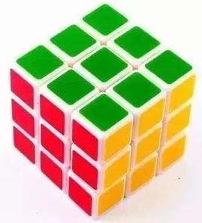
第6类. 游戏类
题目6.1. 【***】魔方6个面的识别
依次用手机拍三阶魔方的6个面，形成6张有序的图像。
编写程序识别这6张有序图像，建立一个三阶魔方，即从图像识别中三阶魔方的每张面的每个格子的颜色。
注1: 三阶魔方共有6个面，每张面共有9个格子。
注2: 本题允许1~3人一组共同完成。

Slide 48
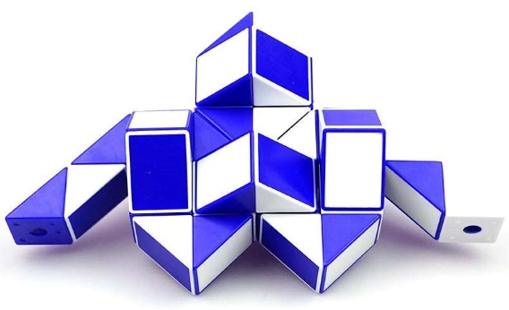
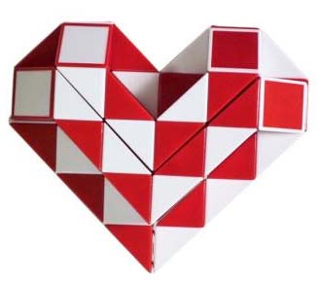
第6类. 游戏类(续)
题目6.2. 【***】实现24段魔尺的操作与动画
设魔尺段数为24，请编写带有图形界面的魔尺程序。
实现平移、放大、缩小和自适应大小的三维魔尺展示功能。
请分别用数字表示魔尺的各种可能操作，每个不同的数字表示其中1种操作。
实现打开文本文件的功能，该文本文件由1系列数字组成，这些数字对应魔尺操作。
实现魔尺操作功能: 可以交互实现每个操作，也可以通过动画自动播放魔尺的系列操作。
在操作或转动魔尺时，必须以动画的形式展示，从而方便看清如何操作或转动。
可以保存魔尺操作，保存结果是由1系列数字组成文本文件。
题目6.3. 【***】实现48段魔尺的操作与动画
设魔尺段数为48，请编写带有图形界面的魔尺程序。
实现平移、放大、缩小和自适应大小的三维魔尺展示功能。
请分别用数字表示魔尺的各种可能操作，每个不同的数字表示其中1种操作。
实现打开文本文件的功能，该文本文件由1系列数字组成，这些数字对应魔尺操作。
实现魔尺操作功能: 可以交互实现每个操作，也可以通过动画自动播放魔尺的系列操作。
在操作或转动魔尺时，必须以动画的形式展示，从而方便看清如何操作或转动。
可以保存魔尺操作，保存结果是由1系列数字组成文本文件。

Slide 49
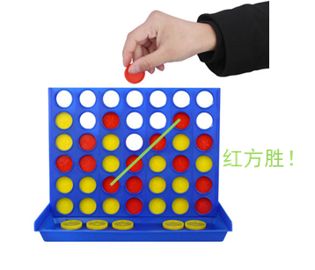
第6类. 游戏类(续)
题目6.4. 【**】四子棋
利用面向对象的方法采用图形界面实现四子棋的双人对战，如有余力可实现人机对战。四子棋的大致规则如下:
四子棋或四子连横棋（Connect Four）是一种供两人对弈的棋类游戏。在棋盘中，任何一方先令自己四只棋子在横，竖或斜方向联成一条直线，即可获胜。
四子棋的棋盘共有6行7列，棋盘是垂直摆放，每名玩者有21只圆形棋子，以不同颜色辨别。两名玩者轮流每次把一只棋子放进棋盘任何未全满的一列中，棋子会占据一列中最底未被占据的位置。两名玩者任何一方先以四只棋子在横，竖或斜方向联成一条直线，便可获胜，游戏亦结束。假如棋盘已完全被棋子填满，但仍未有任何一方成功把四只棋子成一直线，则成为和局。

Slide 50
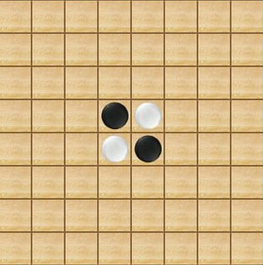
第6类. 游戏类(续)
题目6.5. 【**】黑白棋
利用面向对象的方法采用图形界面实现黑白棋的双人对战，如有余力可实现人机对战。黑白棋的大致规则如下:
黑白棋，又叫翻转棋（Reversi）、奥赛罗棋（Othello）、苹果棋或正反棋（Anti reversi）。游戏通过相互翻转对方的棋子，最后以棋盘上谁的棋子多来判断胜负。
黑白棋的棋盘是一个有8*8方格的棋盘，黑白棋棋子共64枚，每枚棋子正反面分别为黑色和白色。开始时在棋盘正中有两白两黑共四个棋子交叉放置，如图1。黑白棋交替下子，黑棋先手。
吃子：以水平、垂直或斜线方向，若即将落下的棋子与棋盘上已有同色棋子之间存在连续的异色棋子，则将被夹住的异色棋子翻转过来，变为己色，如图2。
下子：下棋时将棋下在空格中间，而不是像围棋一样下在交叉点上。行棋时，必须在棋盘空格且可以实现吃子的位置下棋。如果一方没有合法棋步，也就是说不管他下到哪里，都不能至少翻转对手的一个棋子，那他这一轮只能弃权，而由他的对手继续落子直到他有合法棋步可下。如果一方至少有一步合法棋步可下，他就必须落子，不得弃权。
胜负：
⑴棋盘下满时棋局结束，以最终棋盘上每种颜色的棋子数目来计算胜负，棋子数目多的一方获胜。
⑵在棋盘还没有下满时，如果一方的棋子已经被对方吃光，则棋局也结束，将对手棋子吃光的一方获胜。
图1 黑白棋开局
黑
黑
白
黑
白
隔空不能夹吃
白
黑
黑
纵向夹白子
白
黑
黑
白
黑
斜向夹白子
横向夹白子
图2 黑白棋吃子规则

Slide 51
第6类. 游戏类(续)
题目6.6. 【***】蜘蛛纸牌
利用面向对象的方法采用图形界面实现蜘蛛纸牌，要求可中途退出和重新开始新游戏。
《蜘蛛纸牌》是由Oberon Games开发的一款休闲益智类游戏，该游戏已由Microsoft于2010年发行，同时该游戏也是Windows ME及后续版本所自带的小游戏。游戏的目标是以最少的移动次数将牌面中的十叠牌以及待发的五组，共计八副牌整理移除。
开局时，牌面上有十叠牌，前四叠每叠6张，后六叠每叠5张，只有每叠的第一张正面朝外，其他均为正面朝内。界面的右下角有五组共计50张牌，没有全部翻开。
(1) 操作规则：
移牌
鼠标拖动移动一张或一组牌到另一张牌的上面或空牌叠。每次移动的牌都只能放在一叠牌全部移除后的空白位置或者比它最下面的一张牌大1点的牌之上。如图1。
只有当一组牌全部为同一花色，方可以移动这一组牌。否则，只能移动这一组最上面一张或同一花色的多张。
当移动形成同一花色由K到A顺序的一组牌时，这组牌会被自动移除整理到左下方，同时获得分数奖励，如图2。
发牌
当需要发牌时，单击界面右下的未发牌叠，可执行发牌操作，如图3。
执行发牌操作时，界面上方的牌叠位必须都有牌，否则不能执行发牌操作，如图4。
发牌时，将自动在每叠牌上发一张为翻开状态的牌。
(2 ) 计分规则
游戏初始分值为500分。以后每移牌或撤销移牌一次，扣一分。当一组蜘蛛纸牌(27张) 同一花色的牌被移除整理到左下方时，加100分。游戏中可以出现负分。
(3) 翻牌规则：
当移动一叠牌所有已翻开牌到其他地方时，未翻开牌的中最上面的一张将自动翻开，如图5。
每次发牌的十张牌都为翻开状态。
注: 本题允许1~3人一组共同完成。

Slide 52
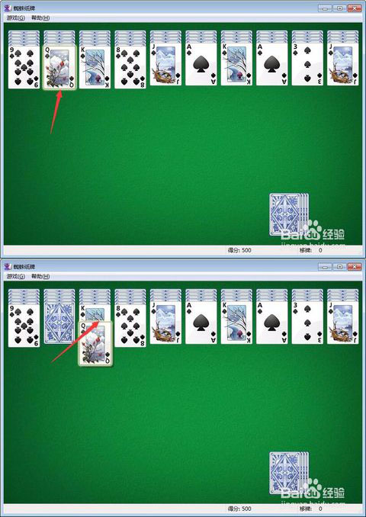
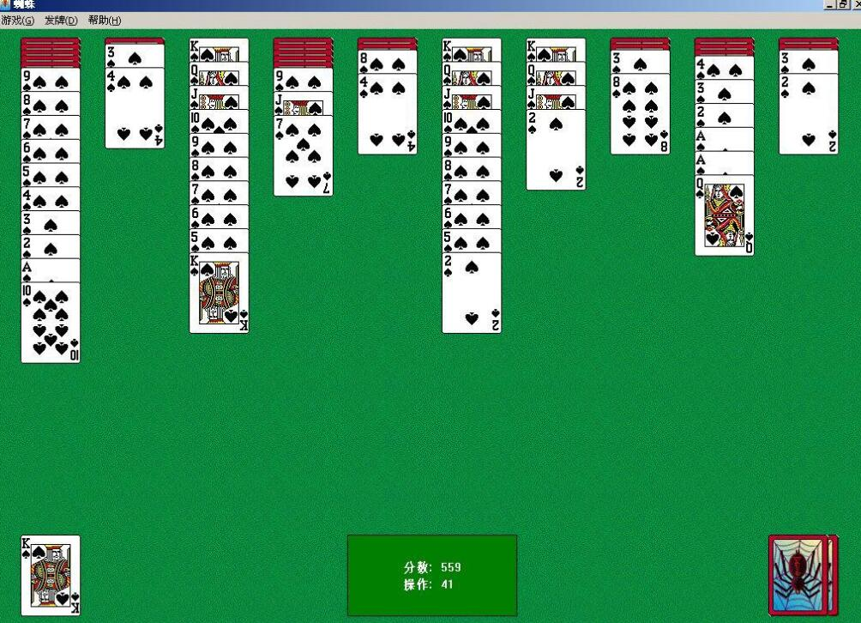
第6类. 游戏类(续)
题目6.6. 【***】蜘蛛纸牌(续)
图1

Slide 53
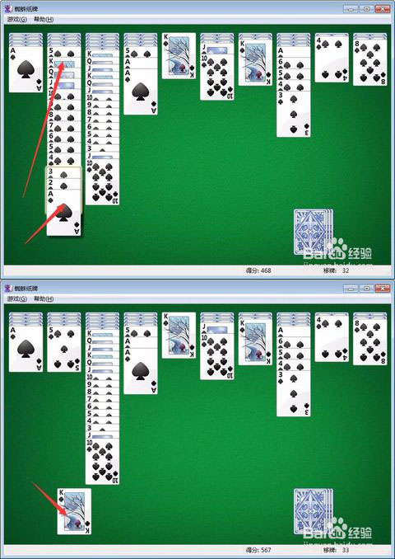
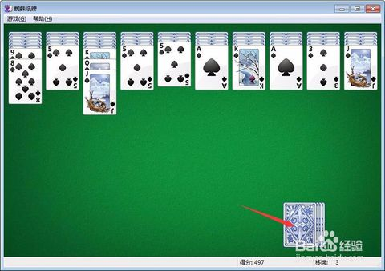
第6类. 游戏类(续)
题目6.6. 【***】蜘蛛纸牌(续)
图3
图2

Slide 54
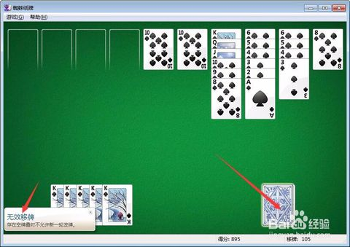
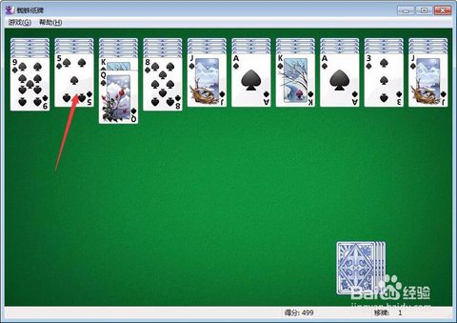
第6类. 游戏类(续)
题目6.6. 【***】蜘蛛纸牌(续)
图4
图5

Slide 55
第6类. 游戏类(续)
题目6.7. 【***】空当接龙
利用面向对象的方法采用图形界面实现空当接龙，要求可中途退出和重新开始新游戏。
空当接龙仅使用一副牌玩，共 52 张，牌的正面朝上，排成八列。通过从这八列中移牌来创建四叠不同花色的牌。如图1所示，游戏界面的左上角是四个“可用单元”（图2），移牌时可以在其中临时放牌（图4）；右上角是四个“回收单元”（图3），在其中构建获胜所需的牌叠（图4）；中间区域为待整理的牌。
从每列底部拖牌，并按以下方式移动：
(1) 从列到可用单元。每个可用单元一次只能放一张牌。
(2) 从列到列（或从可用单元到列）。在列中必须按降序依次放牌，而且红黑花色交替，如图5。
(3) 从列到回收单元。每个回收单元中的牌必须由同一花色组成，以A到K的顺序放置，即先放小牌。如图4，第2个回收单元只能先放了红桃A才能放红桃2。
(4) 每一列中只能移动最下面的牌，被压住的牌是不能直接移动的。左上的中转单元中的牌都可以移动。
注: 本题允许1~3人一组共同完成。

Slide 56
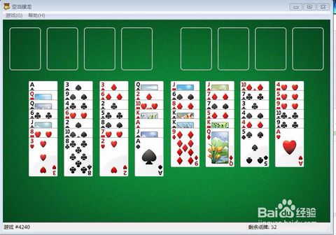
第6类. 游戏类(续)
题目6.7. 【***】空当接龙(续)
图1 游戏界面

Slide 57
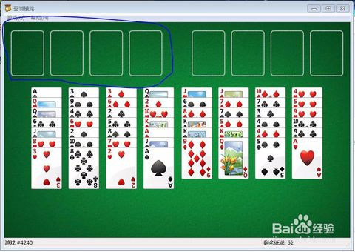
第6类. 游戏类(续)
题目6.7. 【***】空当接龙(续)
图2 可用单元

Slide 58
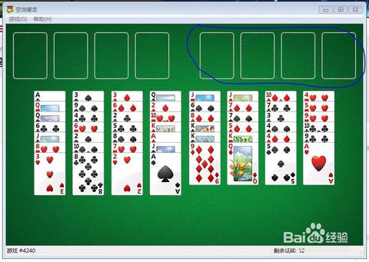
第6类. 游戏类(续)
题目6.7. 【***】空当接龙(续)
图3 回收单元

Slide 59
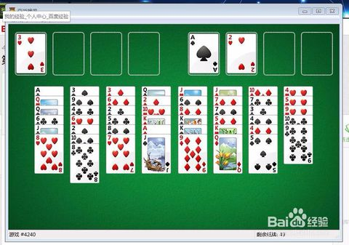
第6类. 游戏类(续)
题目6.7. 【***】空当接龙(续)
图4 牌在可用单元和回收单元的放置

Slide 60
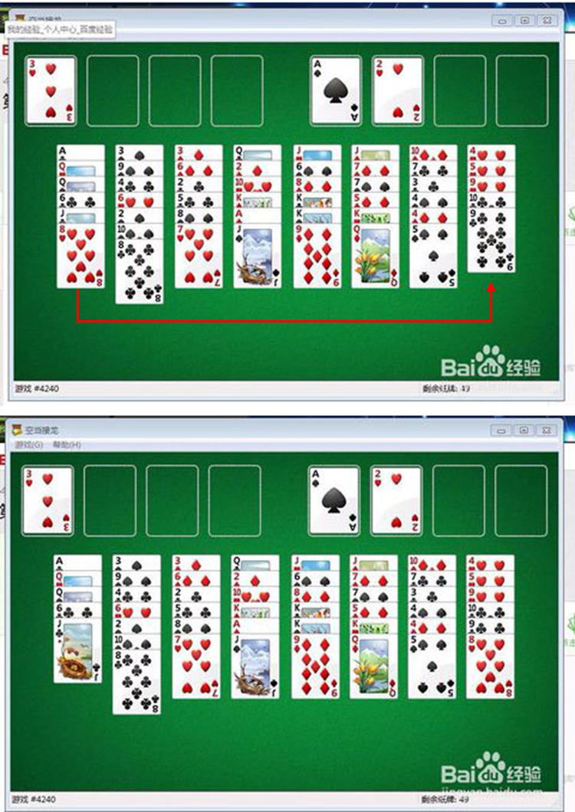
第6类. 游戏类(续)
题目6.7. 【***】空当接龙(续)
图5 移牌

Slide 61
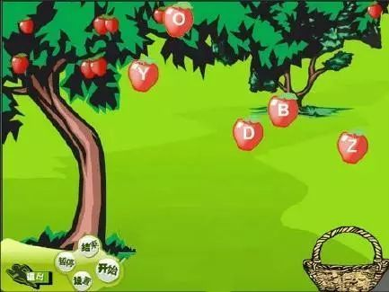
第6类. 游戏类(续)
题目6.8. 【**】拯救苹果打字游戏
利用面向对象的方法采用图形界面实现一款类似拯救苹果的打字游戏，要求可调节字母落下的速度。
拯救苹果是金山打字通推出的一款打字游戏，适合各年龄层没有学过打字的人群，目的是锻炼玩家的打字能力和打字速度。在游戏中，苹果自上而下不断落下，每个苹果上都标着一个字母。只有玩家用键盘敲出这个字母，苹果才会被接住。当苹果落到地上（屏幕最底端）后苹果就消失。接住一个苹果增加一定分值，失去一个苹果扣除一定分值。
可以参考: 金山打字通打字游戏http://www.51dzt.com/game/

Slide 62
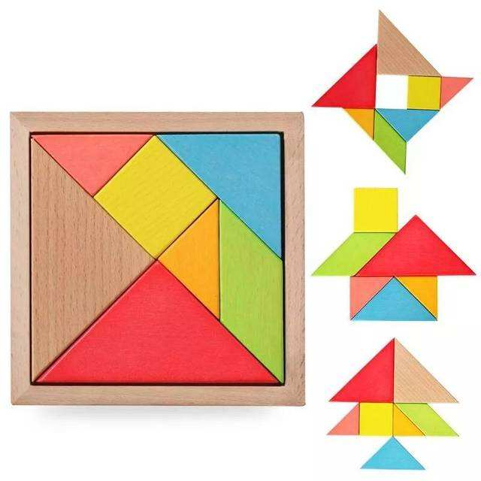
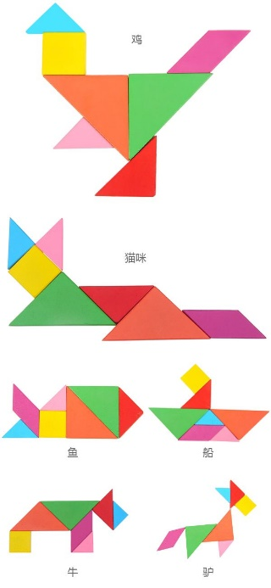
第6类. 游戏类(续)
题目6.9. 【***】七巧板
要求利用面向对象的方法采用图形界面实现七巧板，要求给出至少3种“依图成形”案例和“见影排形”案例。
七巧板是一种古老的中国传统智力玩具，顾名思义，是由七块板组成的。这七块板可拼成许多图形(1600种以上)，例如：三角形、平行四边形、不规则多边形，玩家也可以把它拼成各种人物、形象、动物、桥、房、塔等等，也可以是一些中、英文字母。通常，用七巧板拼摆出的图形应当由全部的七块板组成，且板与板之间要有连接，如点的连接、线的连接或点与线的连接。七巧板的玩法：
(1) 依图成形，即给定图形的七巧板摆法，玩家依照该摆法自行摆出答案。
(2) 见影排形，即给定图形但不给出其七巧板摆法，玩家自行找出一种或一种以上的排法。
(3) 自创图形，自己创造新的玩法、图案。
注: 本题允许1~2人一组共同完成。

Slide 63
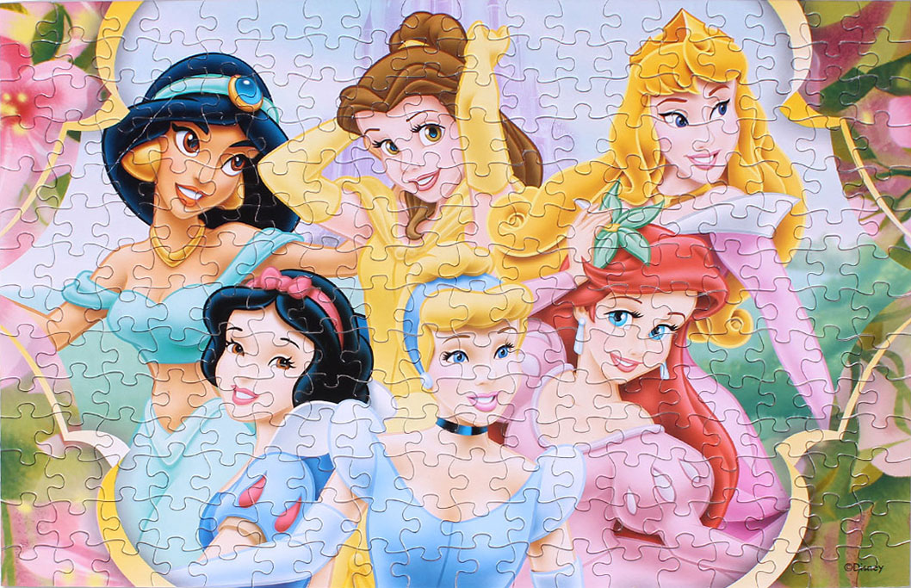
第6类. 游戏类(续)
题目6.10. 【***】拼图
拼图是一款有趣的益智游戏。将一张完整的图片分割成数块，每块互不相交，所有子块可以拼凑回原图。玩家需要将零散的子块拼回原图。
利用面向对象的方法采用图形界面实现拼图游戏，要求
(1) 将原图分割成正方形或长方形即可；
(2) 提供“提示”功能，可在拼图过程中查看原图。
注: 本题允许1~2人一组共同完成。

Slide 64
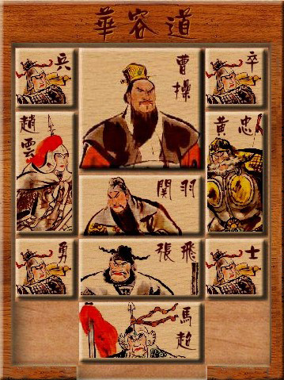
第6类. 游戏类(续)
题目6.11. 【**】华容道
利用面向对象的方法采用图形界面实现华容道。
华容道是古老的中国民间益智游戏。据《资治通鉴》注释中说“从此道可至华容也”。华容道原是中国古代的一个地名，相传当年曹操曾经败走此地。由于当时的华容道是一片沼泽，所以曹操大军要割草填地，不少士兵更惨被活埋，惨烈非常。
华容道游戏有一个带二十个小方格的棋盘，代表华容道；共有10个棋子，分别为曹操、关羽、张飞、赵云、黄忠、马超和4个兵。在华容道游戏中，玩家通过移动各个棋子，帮助曹操从初始位置移到棋盘最下方中部，从出口逃走。不允许跨越棋子，还要设法用最少的步数把曹操移到出口。曹操逃出华容道的最大障碍是关羽，关羽立马华容道，一夫当关，万夫莫开。关羽与曹操当然是解开这一游戏的关键。四个刘备军兵是最灵活的，也最容易对付，如何发挥他们的作用也要充分考虑周全。
注: 本题允许1~2人一组共同完成。

Slide 65
第6类. 游戏类(续)
题目6.12. 【***】开心消消乐
利用面向对象的方法采用图形界面实现开心消消乐，自行设计色块和特效色块，自行设计特效的样式（如高亮后消失）。
开心消消乐是一款三消类休闲游戏。三个以上相同的色块成同一直线（横竖均可）就可以消除并产生分数，不同关卡要求消除的色块不一样，达到要求即可过关。在指定步数内达到要求可获得三星评价，剩余步骤会随机激发特效色块，产生大量分数。
相关特效：
(1) 4个相同色块相连，会产生一个直线消除特效色块，如图1。
(2) 产生“L”型或“T”型（五个色块）时会产生一个范围爆炸特效色块，如图2。爆炸范围以特效色块为中心，延伸到四周12个色块的范围。
(3) 直线5个相同色块相连，会产生魔力鸟，如图3。魔力鸟与任意色块对调即可消除全屏的该色块。
(4) 交换两个相邻特效色块可触发华丽效果。
计分规则：
(1) 基础分数（指普通消除后的得分）: 不同色块消除后产生不同分值。
(2) 特效消除得分（基础分*对应特效倍数）
A. 直线特效（4）——1.5倍
B. 爆炸特效（L/T）——2.0倍
C. 魔力鸟——2.5倍
D. 直线+直线（4+4，即交换两个色块后产生两种色块的直线特效）——3.0倍
E. 直线+爆炸（4+L/T，即交换两个色块后产生使得一种色块产生直线特效另一种色块产生爆炸特效）——4.0倍
F. 魔力鸟+魔力鸟（5+5）——5.0倍
(3) 连续消除得分
假设基础消除分为X分，第N次连续消除则该次消除分为(N+1)*X分，如第一次连续消除加2X分，第二次连续消除加3X分……
注: 本题允许1~2人一组共同完成。

Slide 66
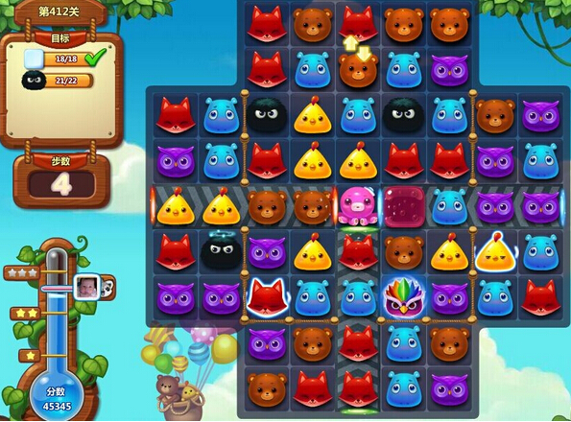
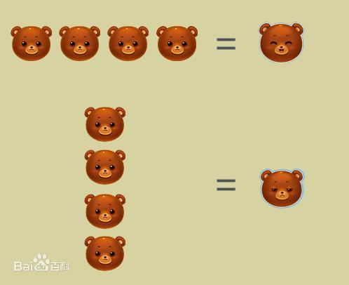
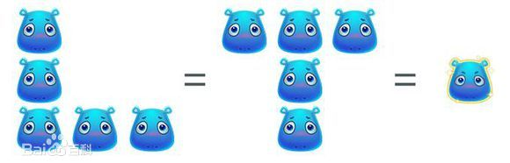

第6类. 游戏类(续)
题目6.12. 【***】开心消消乐(续)
图1
图2
图3

Slide 67
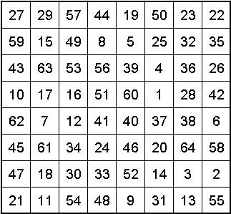
第6类. 游戏类(续)
题目6.13. 【**】舒尔特表
舒尔特表（Schulte Grid）通过动态的练习锻炼视神经末梢。心理学上用此表来研究和发展心理感知的速度，其中包括视觉定向搜索运动的速度。舒尔特表可以用来培养注意力集中、分配、控制能力；拓展视幅；加快视频；提高视觉的稳定性、辨别力、定向搜索能力。练习的时间越长，看表所需的时间会越短。
舒尔特表往往是一个S*S的正方形表格，其中放着1, 2, 3, ……, S*S-2, S*S-1, S*S的数字，数字摆放的位置是随机的。当计时开始后，在表中按字符从小到大的顺序，迅速找全所有的字符。当按顺序正确找全所有字符后计时停止。平均1个字符用1秒钟成绩为优良，即9格用9秒、16格用16秒、25格用25秒。
利用面向对象的方法采用图形界面实现舒尔特表游戏，要求
(1) 找字符通过鼠标点击相应字符来实现；
(2) 点击“开始游戏”后开始计时，界面上显示计时，找全字符后自动停止计时；
(3) 界面上显示当前找到的正确的最大的数字，；
(4) 可随时重新开始游戏。

Slide 68
第6类. 游戏类(续)
题目6.14. 【***】使用MFC实现飞行棋游戏
应支持本地多人共玩（至少两人）。
玩家轮流掷骰子，按掷到的数字进行前进，起步时要求掷到6。
到达终点时必须恰好到达终点格（否则按剩余格数进行退回）。
自行设计地图，可以在地图中加入机关与道具。
先到达终点的一方胜利，其他人可继续进行游戏或者按前进步数排名。
注: 本题允许1~2人一组共同完成。

Slide 69
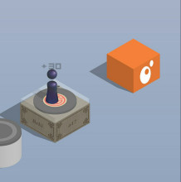
第6类. 游戏类(续)
题目6.15. 【***】跳一跳
利用面向对象的方法采用图形界面实现跳一跳小游戏。
跳一跳是微信开发的一款小游戏，依靠操作小人蓄力跳跃进行游玩，跳到盒子上计1分，跳到盒子中间，则第1次2分，连续2次4分，连续3次6分，连续4次8分，以此类推，最高连续16次32分，此后继续连续跳到盒子中间则每一跳均为32分 。若跳出盒子范围则判定失败并记录总分。

Slide 70
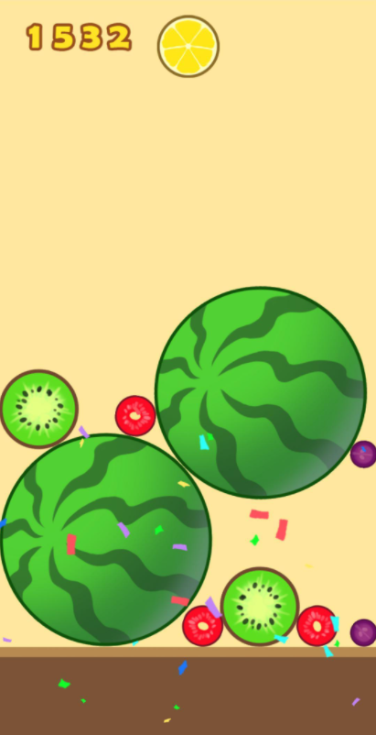
第6类. 游戏类(续)
题目6.16. 【**】合成大西瓜
利用面向对象的方法采用图形界面实现合成大西瓜小游戏。
合成大西瓜是一款玩法与《2048》类似，两个体型较小的水果相撞即可合成更大的水果，能够用鼠标调整水果下落的初始位置，之后水果会竖直下落。为了降低难度，水果下落在与另一个水果接触后会停止运动，不会发生碰撞反弹与滚动等动作。两个同样的水果接触时会变为更高一级的水果，更高级的水果出现在合成的两个水果处。最终达到大西瓜形态的小游戏。当瓜积累到一定高度，游戏就会结束。有计分系统，能够在合成时计算得分。
【进阶版】【***】选做：水果下落后会发生碰撞反弹与滚动，且要符合物理规律。

Slide 71
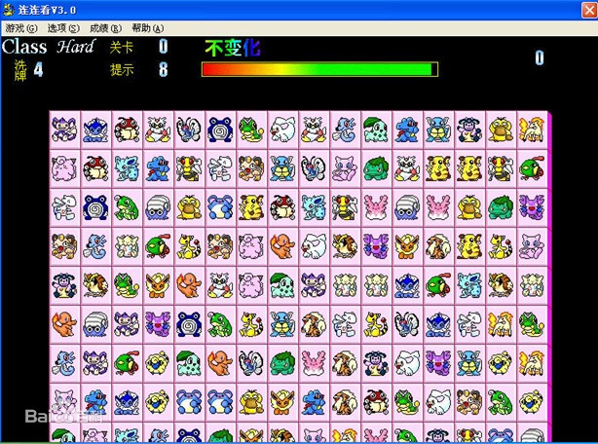
第6类. 游戏类(续)
题目6.17. 【***】连连看
利用面向对象的方法采用图形界面实现连连看小游戏。
玩家可以将2个相同图案的对子连接起来，连接线不多于3根直线，就可以成功将对子消除。
第一次使用鼠标点击棋盘中的棋子，该棋子此时为“被选中”，以特殊方式显示；再次以鼠标点击其他棋子，若该棋子与被选中的棋子图案相同，且把第一个棋子到第二个棋子连起来，中间的直线不超过3根，则消掉这一对棋子，否则第一颗棋子恢复成未被选中状态，而第二颗棋子变成被选中状态。将棋盘上面的对子全部消除掉即为胜利。

Slide 72
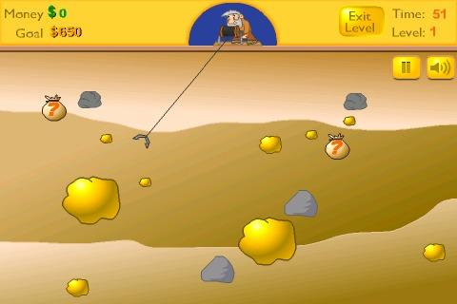
第6类. 游戏类(续)
题目6.18. 【**】黄金矿工
实现黄金矿工游戏。
有随时间摆动的钩锁并能够发出，钩锁在命中物体或者到达极限距离时会回收，勾到不同的物体会有不同的回收速度与奖励。可以加入一些道具
至少要做3关。

Slide 73
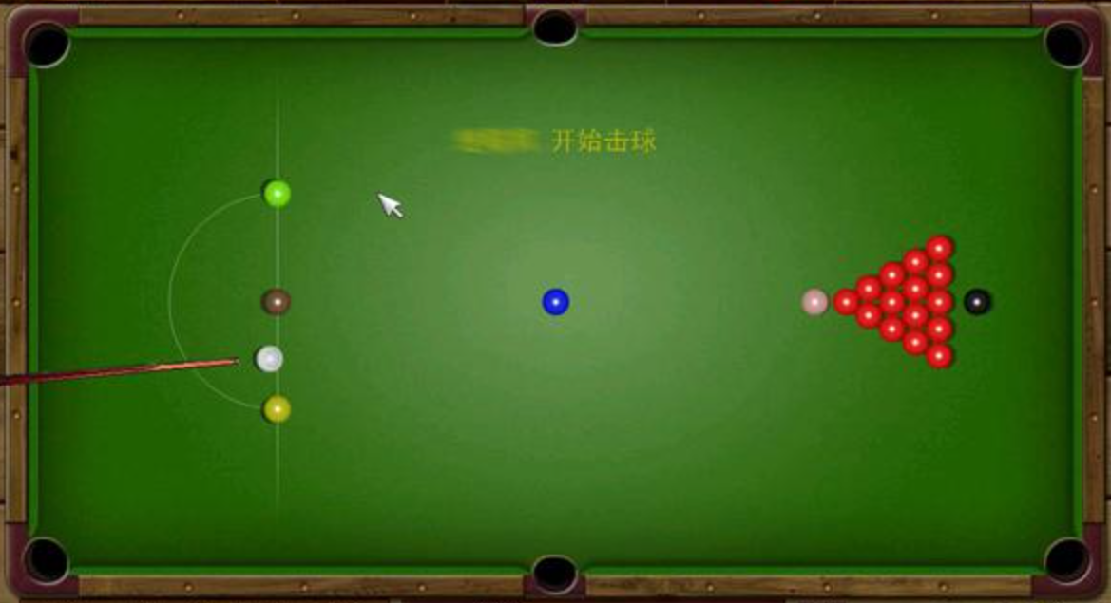
第6类. 游戏类(续)
题目6.19. 【**】台球
实现台球游戏。
能够用鼠标调整杆的角度与打击力度，点击鼠标进行击球。
球之间的碰撞要符合物理规律。
球在入袋时要进行计分。

Slide 74
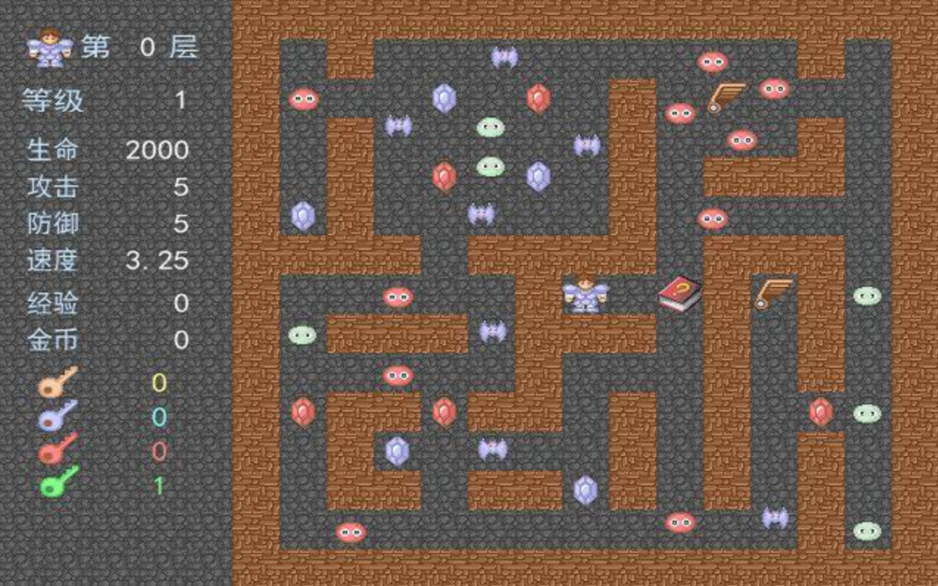
第6类. 游戏类(续)
题目6.20. 【**】魔塔
实现魔塔游戏。
角色能够进行移动并有攻击防御血量属性，且能够与怪物进行战斗。
地图中应该有墙壁阻碍角色移动，有楼梯去到其他层，有一定数量的怪物。
至少要做3层。

Slide 75
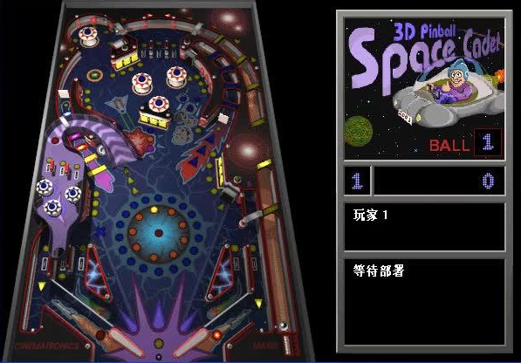
第6类. 游戏类(续)
题目6.21. 【***】三维弹球
实现三维弹球游戏。
能够用键盘控制底部的两个弹板进行击球。
小球会在地图中进行符合物理规律的运动，受到向下的重力，且能够与其他物体碰撞反弹。
小球掉入两板下面的出口游戏结束，游戏应有计分系统。

Slide 76
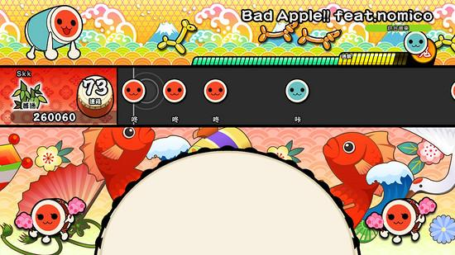
第6类. 游戏类(续)
题目6.22. 【**】太鼓达人
实现太鼓达人游戏。
能够使用键盘按照背景音乐的节奏进行击鼓，不同按键对应不同颜色的鼓面。
鼓面从左向右移动至打击处，能够根据打击时刻的准确度进行计分并计算连击数。
至少要做两首音乐。

Slide 77
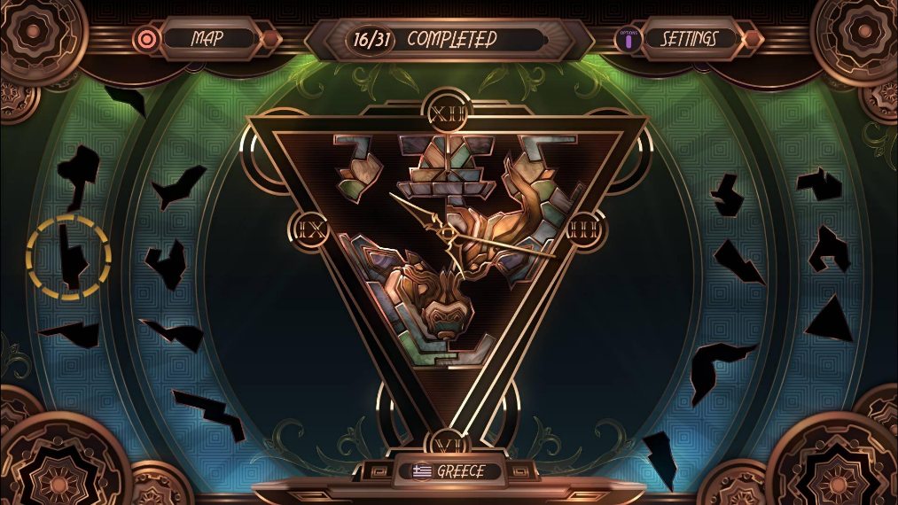
第6类. 游戏类(续)
题目6.23. 【**】拼图
实现拼图游戏。
能够使用鼠标拖动池中的拼图块到某一位置，如果该位置足够准确则拼接正确。
拼接正确时该块会留在正确位置，否则回到池中。
拼图块只能平移无法旋转。
至少要做2组拼图模板，每个模板至少含有10个拼图块。
进阶版（选做）：拼图块既能够进行平移也能够进行旋转，旋转可以使用滚轮或者键盘。

Slide 78
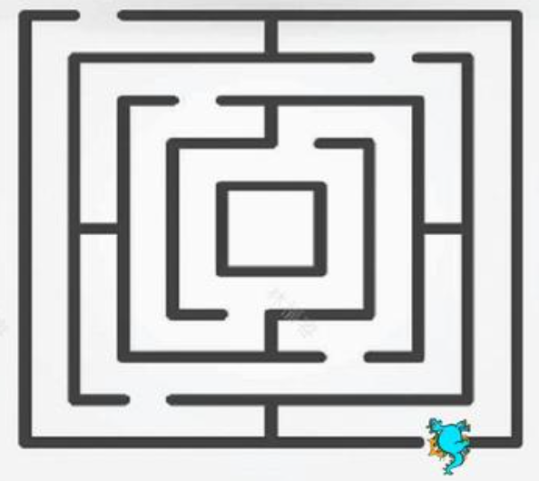
第6类. 游戏类(续)
题目6.24. 【**】迷宫
实现迷宫游戏。
能够使用键盘控住角色在迷宫中移动，但不能穿过墙体。
到达终点时游戏胜利，并有计时系统计算到终点的用时。
至少做两张地图。

Slide 79
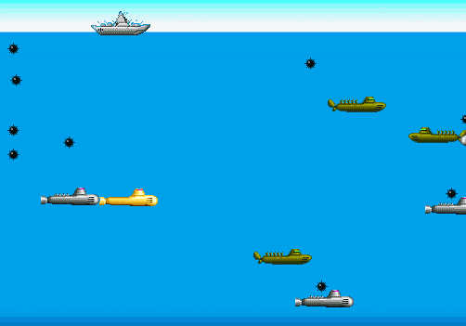
第6类. 游戏类(续)
题目6.25. 【**】潜艇大战
实现潜艇大战游戏。
能够通过键盘移动水面舰船并竖直向下发射炸弹，炸弹有数量限制且会按时补充，被炸弹命中的水下敌方会被消灭。
敌方可以移动并竖直向上进行攻击，此外也可以自行设计其他的攻击方式。
玩家被攻击到或被攻击达到一定次数时游戏失败，可自行设计胜利条件（如得分或者击败BOSS）。

Slide 80
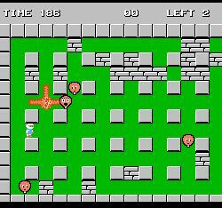
第6类. 游戏类(续)
题目6.26. 【**】炸弹人
实现炸弹人游戏。
游戏要支持本地两人共玩，无需实现AI。
玩家可以在地图中移动，可以放置定时炸弹，玩家放置的可以同时存在的炸弹数量有上限。
炸弹会在一定时间后呈十字爆炸，且有一定的爆炸范围。
自行设计地图，地图中应有障碍物，可以加入其他的机关与道具。
被炸弹命中的一方失败，另一方胜利。

Slide 81
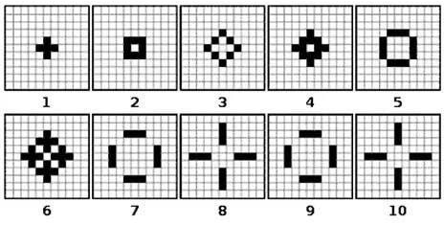
第6类. 游戏类(续)
题目6.27. 【**】生命游戏
实现生命游戏。
构造n×n的地图，每个格子代表一个细胞。
游戏开始时，每个细胞被设定为“生”或“死”，以不同的颜色表示。
点击鼠标或者按键时会迭代计算下一代细胞的生死，满足规则：
(1)当前细胞为死亡状态时，当周围有3个存活细胞时，则迭代后该细胞变成存活状态(模拟繁殖)；若原先为生，则保持不变。
(2)当前细胞为存活状态时，当周围的邻居细胞低于两个(不包含两个)存活时，该细胞变成死亡状态(模拟生命数量稀少)。
(3)当前细胞为存活状态时，当周围有两个或3个存活细胞时，该细胞保持原样。
(4)当前细胞为存活状态时，当周围有3个以上的存活细胞时，该细胞变成死亡状态(模拟生命数量过多)。

Slide 82
7. 参加“搜狗杯”智能体大赛
参加人数不限。
以参赛成果作为大作业成绩的评判。
参赛选手需要提交相应的程序设计报告和程序代码。
程序设计报告和程序代码可以在竞赛后再完善。
在提交完整且高质量的程序设计报告和程序代码的前提条件下，进入前16名的同学的大作业成绩为满分。以后，每进一级，再额外加一分。总加分不超过5分。
根据代码设计质量和文档质量，决定给予相应分数与奖励，同时不超过上述分数与奖励。
联系人: 何广荣
手机：18800158138
Email: thu_cst_sast@163.com
微信号：13392460138
Notes:
2018年第22届“搜狗杯”智能体大赛

Slide 83
2015年智能体比赛成绩
刘世宸进入8强
杨一诺进入16强
刘斌18名
叶曦21名
楼昀恺26名

Slide 84
2016年智能体比赛成绩
龙思宇进入16强

Slide 85
2017年智能体比赛成绩
八强(三等奖)
叶葳(wēi)蕤(ruí)
游凯超
冯昊
9~16名(优秀奖)
丁郑

Slide 86
2018年智能体比赛成绩
武笑石总排名第5。
卢佳键总排名第13。
Notes:
2018年第22届“搜狗杯”智能体大赛

Slide 87
2019年智能体比赛成绩
2018011298 蔡承泽 第1名
2018013366 张扬 第12名
2018013381 罗弈桢 第17名
2018013382 陈衍德 第19名
2017010435 赵乙宁 第22名
Notes:
2018年第22届“搜狗杯”智能体大赛

Slide 88
自行设计题目
在技术报告选题范围之内。
与主讲教师协商:
最好针对某一项技术展开，不要贪大。
有实际应用价值或潜在应用价值的题目。
注: 可以考虑采用面向对象的技术重新实现上学期类C语言程序设计的大作业。

Slide 89
本章总体纲要
第1部分: 作业基本要求
第2部分: 参考题目/方向列表
第3部分: 作业提交
第4部分: 重要时间

Slide 90
作业请交给助教
提交前请检查: 尽量不要含有错别字，尽量能够让别人在较短时间内看明白
提交时请检查: 内容是否齐全
网络学堂➔助教
Email➔助教
其他方式与助教协商。

Slide 91
提交内容
源程序(必须交)
文档(必须交)➔要求采用中文
所参考的源程序或文档(如果有,则必须交)
以上内容➔压缩成一个文件: 姓名.zip或姓名.rar
如: 夏飞.zip
如: 夏飞.rar

Slide 92
本章总体纲要
第1部分: 作业基本要求
第2部分: 参考题目/方向列表
第3部分: 作业提交
第4部分: 重要时间

Slide 93
最终完整的技术报告提交时间
Deadline➔2021年6月13日星期日
迟交➔扣分，甚至0分。
请充分考虑各种意外情况（比如网络拥塞，无法上网，笔记本进水，硬盘崩溃等），我不接受任何理由。
可以考虑提前做完，提前交。

Slide 94
Thank You
Because of you and me,
this world becomes so wonderful.
Have a good day.

Slide 95

谢谢
请多指教。

Slide 96
雍俊海编写过的部分书
雍俊海. 清华教授的小课堂: 魔方真好玩. 北京: 清华大学出版社. 2018.
雍俊海, 施侃乐, 张婷婷. LogoUp程序式3D创新设计速成指南. 北京: 清华大学出版社. 2018.
雍俊海. C程序设计. 北京: 清华大学出版社. 2017.
雍俊海. 计算机动画算法与编程基础. 北京: 清华大学出版社. 2008.
雍俊海. Java程序设计(第2版). 北京: 清华大学出版社. 2014.
雍俊海. Java程序设计教程(第3版). 北京: 清华大学出版社. 2014.
雍俊海. Java程序设计习题集(含参考答案). 北京: 清华大学出版社, 2006.
谢谢推广!

Slide 97
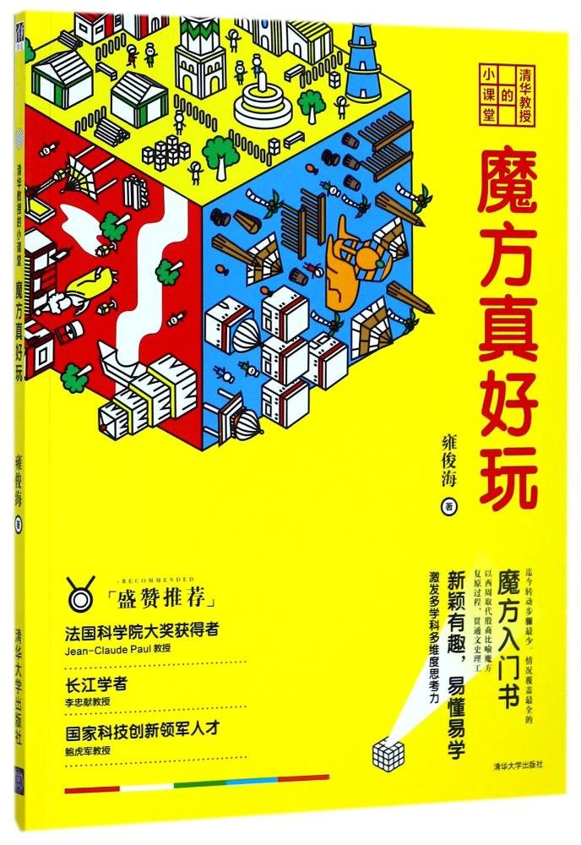
雍俊海编写过的部分书
雍俊海. 清华教授的小课堂: 魔方真好玩. 北京: 清华大学出版社. 2018.
最容易学: 讲解细致、图例多
最精致: 插画与纸张
最快的按层复原方法
最有趣: 西周建国、英雄情结
最全面: 情况最全、无需组合
谢谢推广!
入选2019年全国中小学图书馆（室）推荐书目

Slide 98

雍俊海编写过的部分书
雍俊海, 施侃乐, 张婷婷. LogoUp程序式3D创新设计速成指南. 北京: 清华大学出版社. 2018.
三位一体: 培养创新能力、编程能力、三维设计能力。
三好一体: 好玩、好用、好看。
自主产权: 砥砺前行。
谢谢推广!

Slide 99
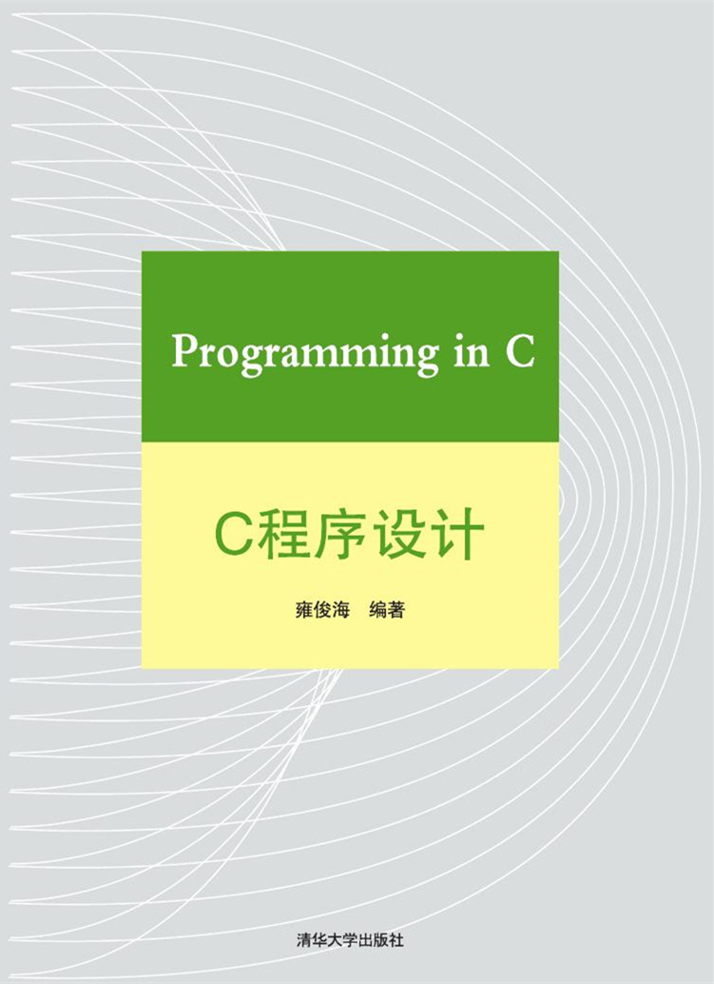
雍俊海编写过的部分书
雍俊海. C程序设计. 北京: 清华大学出版社. 2017.
最全面的C程序设计教程
系统全面
重点突出
编程规范
简洁易懂
对C语言系统函数的解释很齐全，比在线帮助还全面。
电子版本
https://lib-tsinghua.wqxuetang.com/book/3187904
校外访问方式请参加数据库说明页http://www.lib.tsinghua.edu.cn/database/wenquan.htm
谢谢推广!

Slide 100


雍俊海编写过的部分书
雍俊海. 计算机动画算法与编程基础. 北京: 清华大学出版社. 2008.
电子版本
https://lib-tsinghua.wqxuetang.com/book/3379
校外访问方式请参加数据库说明页http://www.lib.tsinghua.edu.cn/database/wenquan.htm
谢谢推广!

Slide 101
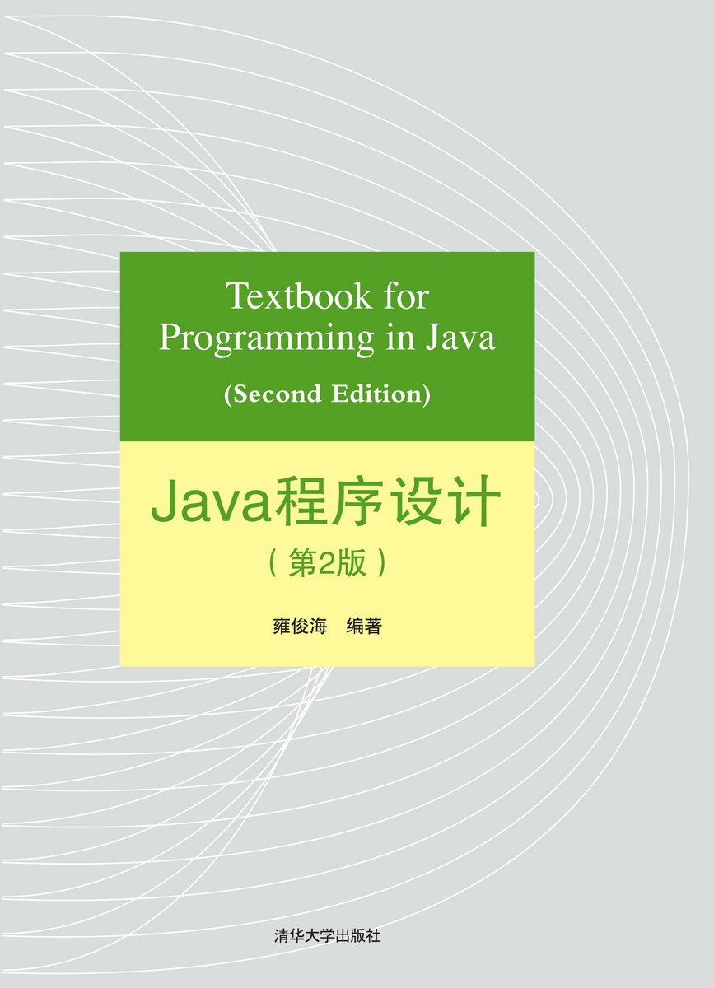
雍俊海编写过的部分书
雍俊海. Java程序设计(第2版). 北京: 清华大学出版社, 2014.
谢谢推广!

Slide 102
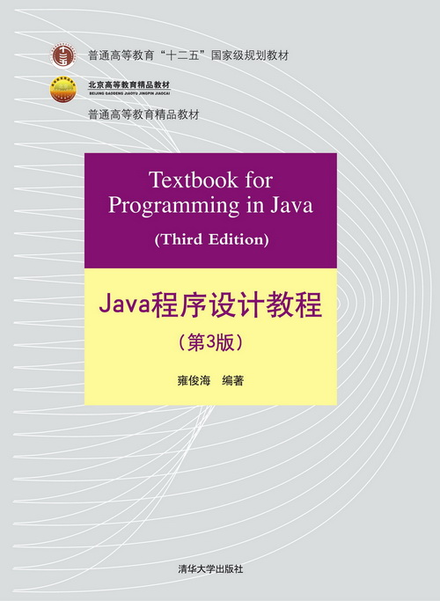
雍俊海编写过的部分书
雍俊海. Java程序设计教程（第3版）. 北京: 清华大学出版社, 2014.
首届中国大学出版社图书奖一等奖
普通高等教育精品教材
北京高等教育精品教材
普通高等教育“十二五”国家级规划教材
普通高等教育“十一五”国家级规划教材
谢谢推广!

Slide 103
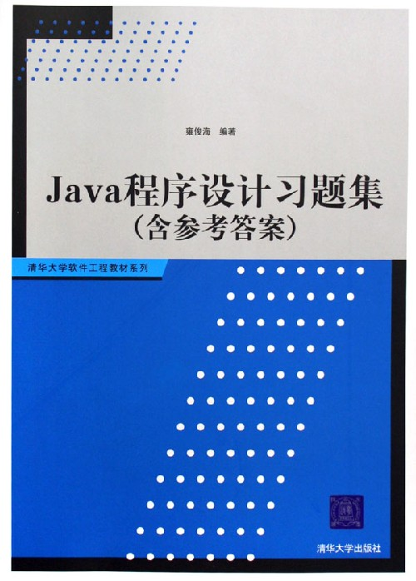
雍俊海编写过的部分书
雍俊海. 《Java程序设计习题集（含参考答案）》.清华大学出版社, 2006.
谢谢推广!

Slide 104

谢谢
请多指教。
请帮忙广为宣传

